Slide 1
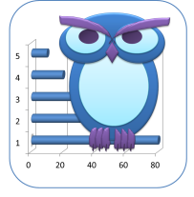
Curvas ROC
App4stats
© Todos los derechos reservados

Slide 2

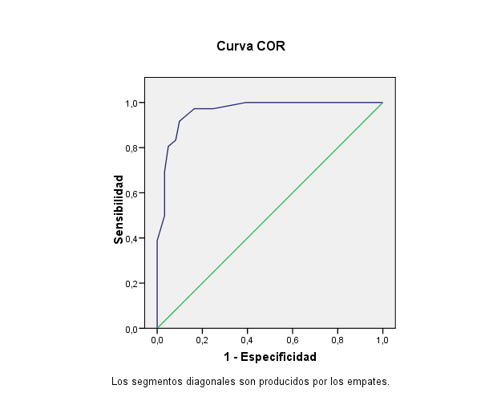
Curvas ROC
La Curva ROC (receiver operating characteristic curve) constituye un método estadístico que permite determinar la exactitud diagnóstica de pruebas que utilizan escalas continuas
Se utiliza para 3 propósitos específicos:
Determinar el punto de corte en el que se alcanza la sensibilidad y especificidad más alta
Evaluar la capacidad discriminativa de un test diagnóstico (diferenciar por ejemplo entre enfermos y sanos)
Comparar la capacidad discriminativa de dos o más pruebas diagnósticas que expresan sus resultados como escalas continuas
Gráfico de curva ROC de una prueba diagnóstica hipotética. Cada punto de la curva corresponde a un punto de corte de la prueba diagnóstica, y nos informa de su respectiva sensibilidad (eje Y) y 1-especificidad (eje X)
Ambos ejes del gráfico incluyen valores entre 0 y 1 (0% a 100%)
La línea trazada desde el punto 0,0 al punto 1,1 recibe el nombre de diagonal de referencia, o línea de no-discriminación.

Slide 3
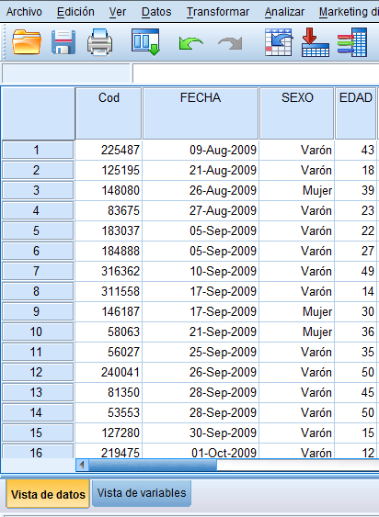
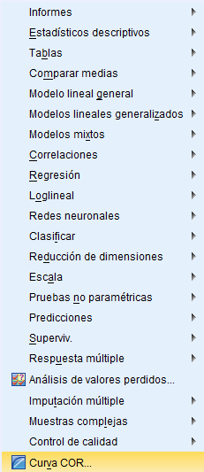
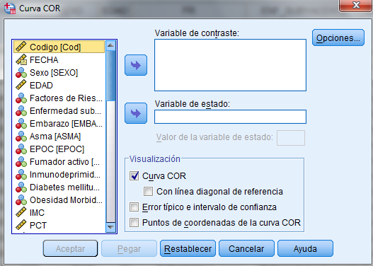
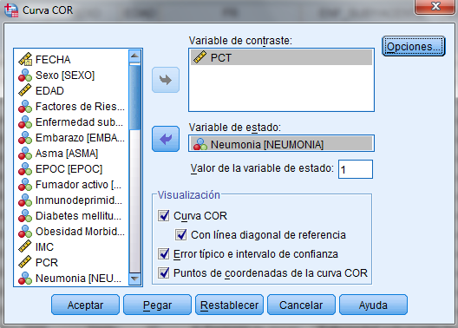
Curvas ROC. Ejemplo con SPSS
Introducir aquí la variable cuantitativa (la prueba diagnostica) que se quiere probar (en este caso, procalcitonina). Se pueden introducir más de una prueba diagnóstica (por ejemplo procalcitonina y proteína c reactiva) para compararlas entre sí
En este ejemplo, vamos a calcular el area bajo la curva, la curva ROC y los puntos de corte para un marcador como es la procalcitonina (PCT) para pacientes con y sin neumonía y lo vamos a comparar con otro marcador, la proteína c reactiva (PCR)
Hacer click en Analizar,
Introducir aquí la variable de estado o referencia (por ejemplo neumonía, endocarditis, etc)
Curva COR (ROC)
Asegurarse que estén señalados
Poner el valor que se ha dado previamente cuando se ha definido la variable, en este ejemplo el valor “1” fue asignado a los enfermos (neumonia)
Hacer click en Aceptar

Slide 4
Curvas ROC. Ejemplo con SPSS. Resultados
En esta tabla se reflejan los resultados positivos y negativos de la variable de referencia, es decir cuantos pacientes están sanos y enfermos, en este caso de neumonía.
Figura de la curva ROC. La línea azul representa cada uno de los puntos de corte de la variable (en este caso de procalcitonina) con su sensibilidad (Eje Y) y 1-especificidad (Eje X). Cuanto más desplazada hacia la izquierda, mejor será la prueba.
La línea verde es la diagonal de referencia e indica el punto de no discriminación, es decir cuanto más se aproxime la curva azul a esta línea, peor será la prueba para discriminar entre sanos y enfermos.

Slide 5
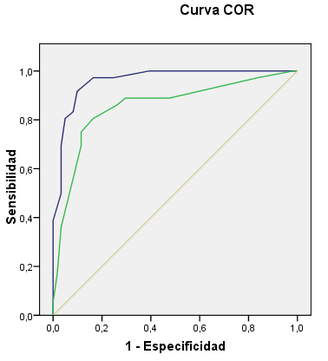
Curvas ROC. Ejemplo con SPSS. Resultados
En esta tabla se representa el Área bajo la curva de la prueba, Error típico, la significación estadística y el intervalo de confianza al 95%
Un área bajo la curva de 0,5 indica que la prueba no sirve para discriminar entre enfermos y sanos. Cuanto más se aproxime a 1 mejor será la prueba.
El área bajo la curva también sirve para comparar el poder discriminativo de 2 o más pruebas. Por ejemplo, en la tabla el poder discriminativo para detectar pacientes con neumonía de la PCT es mayor que la PCR

Slide 6
Curvas ROC. Ejemplo con SPSS. Resultados
En esta tabla se representan cada uno de los puntos de corte con su respectiva sensibilidad y 1-especificidad
¿Cómo elegir el punto de corte?
Normalmente se eligirá el punto de corte que tenga mayor sensibilidad y especificidad.
Se puede utilizar el valor más alto que indique el índice de Youden (sensibilidad + especificidad-1). En el ejemplo el punto de corte es 0,85 con una sensibilidad = 91% y especificidad = 90%
Dependiendo de lo que interese se puede elegir el punto de corte de mayor sensibilidad (por ejemplo para screening de enfermedades) o el de mayor especificidad (por ejemplo para confirmar enfermedades)

